Slide 1
Bài giảng điện tử ( 24/10/2022)
Môn : Tiếng Việt Lớp: 3B
Bài : Thư viện
Giáo viên: Nguyễn Thị Mỵ

Slide 2

Nhiệt liệt chào mừng
các thầy cô về dự tiết học!
Giáo viên: Nguyễn Thị Thúy
Lớp: 3C

Slide 3

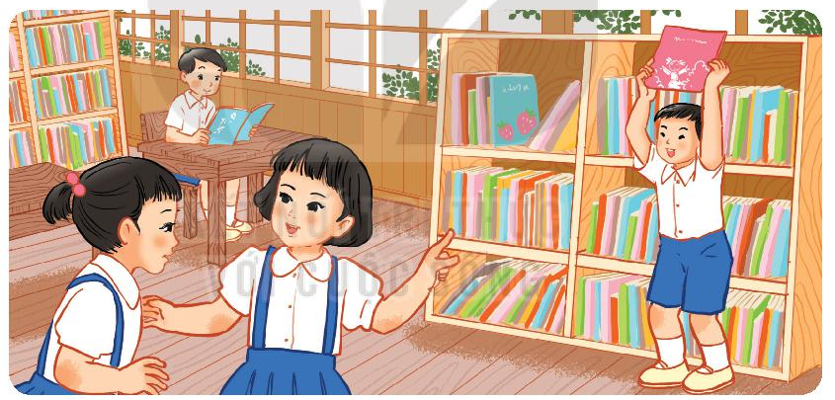

Slide 4
60
47
56
58
55
38
37
41
46
44
43
52
53
54
36
40
39
51
50
48
45
42
59
57
32
35
34
33
49
31
28
17
30
27
29
23
25
24
20
21
26
22
18
15
14
11
12
3
0
4
16
5
10
9
8
6
13
1
2
Hết giờ

Slide 5
Quang cảnh thư viện lúc này/ hệt như một toa tàu điện đông đúc/ với những hành khách đứng ngồi để đọc sách,/ trông đến là ngộ.//

Slide 6
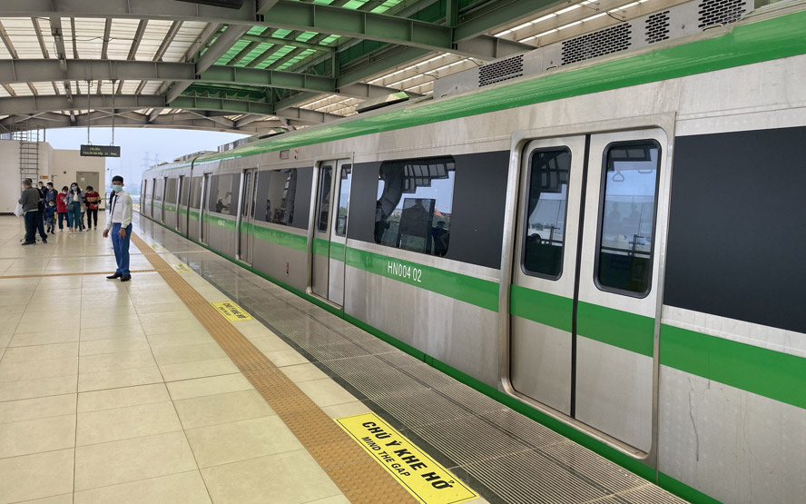

Slide 7
60
47
56
58
55
38
37
41
46
44
43
52
53
54
36
40
39
51
50
48
45
42
59
57
32
35
34
33
49
31
28
17
30
27
29
23
25
24
20
21
26
22
18
15
14
11
12
3
0
4
16
5
10
9
8
6
13
1
2
Hết giờ

Slide 8
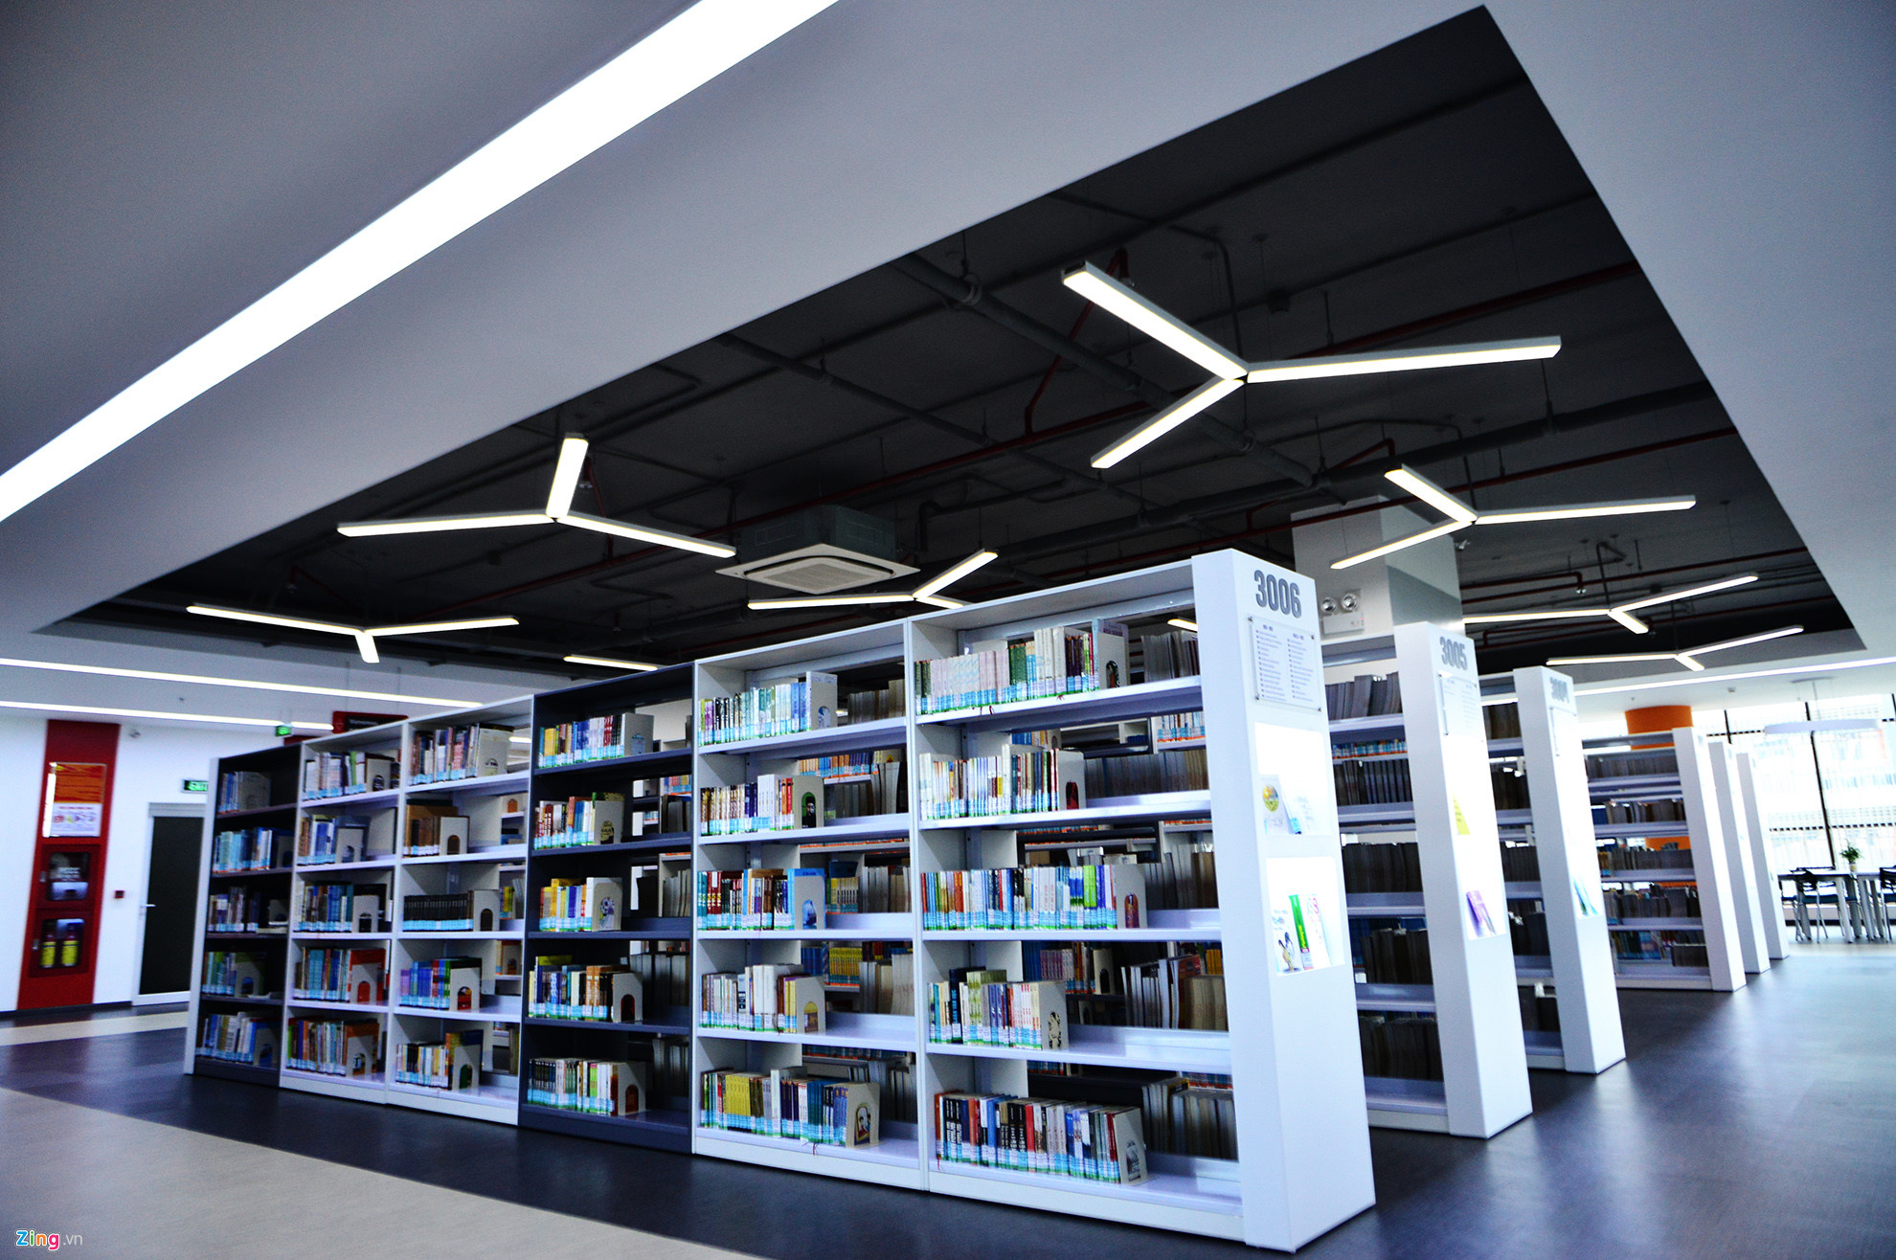
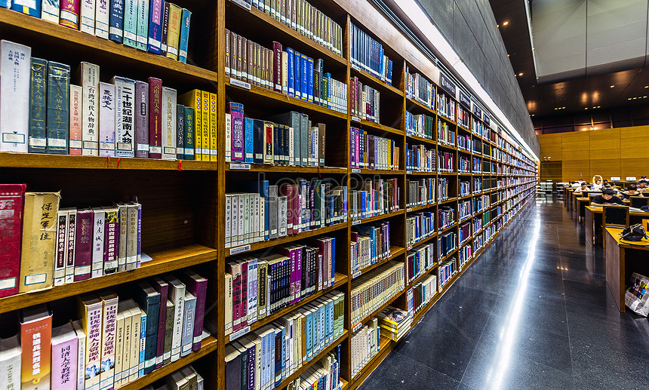
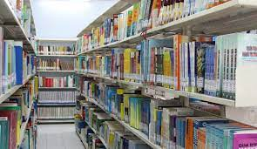
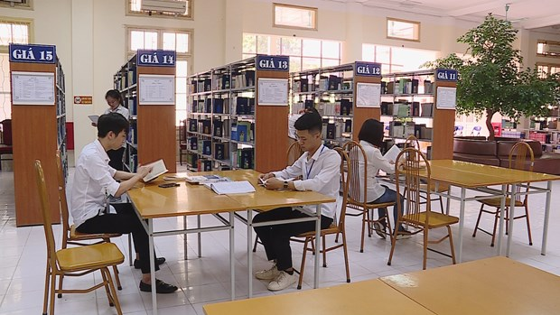

Slide 9

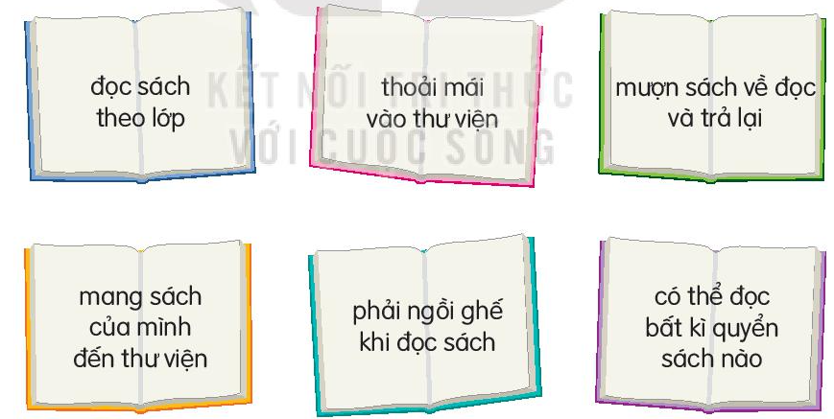
Câu 2: Thầy hiệu trưởng đã dặn các bạn học sinh làm những việc gì?
60
47
56
58
55
38
37
41
46
44
43
52
53
54
36
40
39
51
50
48
45
42
59
57
32
35
34
33
49
31
28
17
30
27
29
23
25
24
20
21
26
22
18
15
14
11
12
3
0
4
16
5
10
9
8
6
13
1
2
Hết giờ

Slide 10
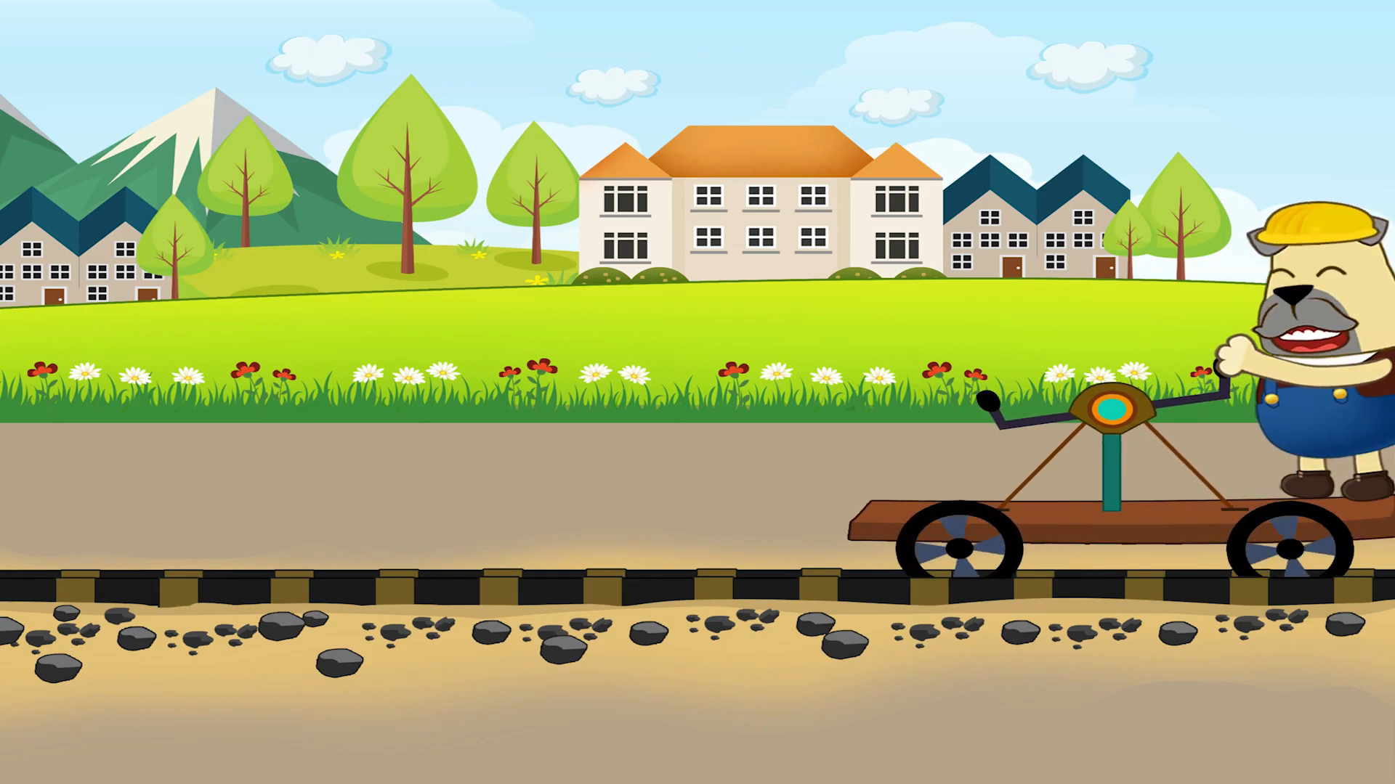

Slide 11

Thầy hiệu trưởng nói:
- Đây là thư viện của các em. Các em có thể đọc
bất kì quyển sách nào có ở đây. Cứ thoải mái vào thư viện khi nào thấy thích. Nếu muốn, các em có thể mượn sách về nhà đọc. Nhưng đọc xong thì phải trả lại nhé. Nếu ở nhà có sách gì các em muốn bạn khác cùng đọc, hãy mang đến đây. Bây giờ thì đọc thật nhiều sách vào.

Slide 12

Hẹn gặp lại
các em !

